Slide 1

Elastos(和欣)操作系统介绍

Slide 2
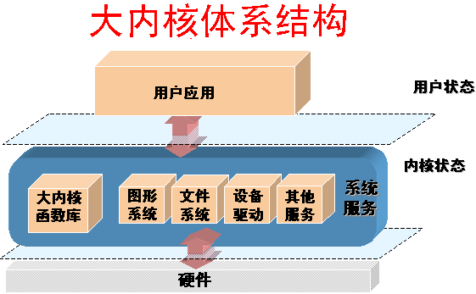
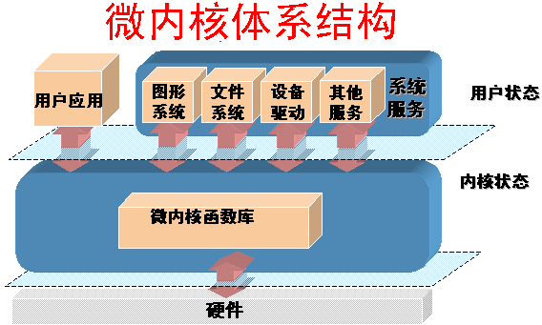
传统操作系统体系结构
优：减少进程间通信和状态 切换，效率高
劣：内核庞大，占有资源多， 剪裁不易，稳定性、 安全性不好
优：内核精练，便于剪裁、移植， 稳定性好
劣：用户态与内核态切换频繁， 系统效率降低

Slide 3


灵活内核体系结构
速度可选、灵活性可选、安全性可选、可网络运行
用户应用
其他服务
系统服务
图形
系统
文件
系统
设备
驱动
用户状态
内核状态
内核进程
图形
系统
文件
系统
设备
驱动
其他服务
硬件

Slide 4

创新的OS体系结构--灵活内核
Elastos技术解决了安全性和速度要求的矛盾
  用户根据需求灵活决定系统服务构件运行空间
操作系统设计的最高境界：无为
  用户根据需求量身订制系统服务
和欣
系统安全、稳定性考虑
应用构件
用户状态
设备驱动、
核心构件
内核状态
灵活内核
系统速度、效率考虑
硬件

Slide 5
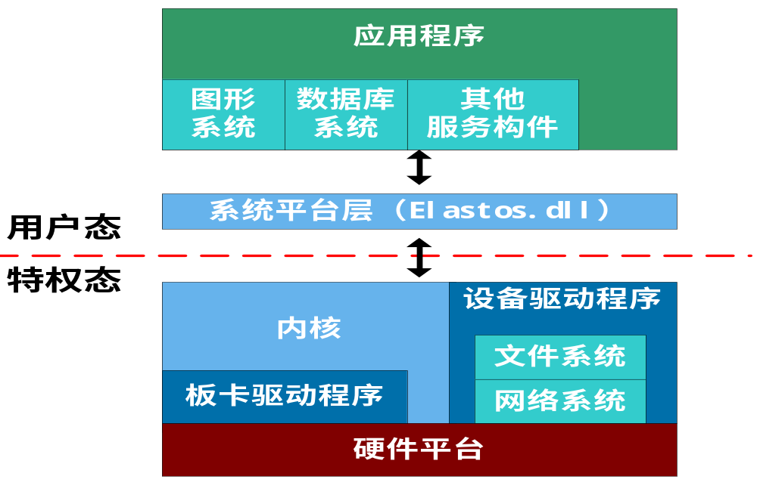
体系结构图

Slide 6
内存管理
物理内存管理
内存映射：按1:1方式将物理内存映射到内核地址空间。
静态占用页面：内核正文及数据占用的物理内存页面。其中一部分初始化代码和数据占用的页面在内核初始化后会被释放。
动态页面分区：逻辑上划分成三个区域，包括DMA区域：物理地址低于16M的页面，用于DMA内存的分配（仅限于x86硬件平台）；内核区域：用于内核本身使用的物理内存分配；用户区域：用于进程空间需要分配的页面。
页面分配算法：Buddy算法，即伙伴系统算法。

Slide 7
内核缓存
内核缓存的目的：提高内存的利用率及加快动态分配的速度。
用于小内存块的动态分配，能够分配的最大内存块不大于4092（4096 - 4）字节。主要用于内核常用的数据对象及字符串等小内存的动态分配，在内核中使用new和malloc分配的内存块均缺省使用该算法。
实现算法：简单的二次幂算法。优点是小、快，但内存利用率不高。
大块内存的分配：直接使用页面级分配器分配，需要的话自己实现缓冲管理，如内核的线程对象就是这么做的。
其它可选的算法：Zone或Slab是周知的比较好的算法，但代码开销过大。

Slide 8
虚拟内存管理
《和欣2.0》虚存管理的主要特征：
注重内存的共享，以提高物理内存的利用率。
基于效率和实现上的原因，不支持页面对换和copy-on-write。 并且系统假设：所有应用的正常使用永远不会耗尽所有物理内存。
支持按需提交物理内存。
进行一定程度的抽象，以剥离硬件地址映射的具体实现，并提高内存管理模型的适应性。

Slide 9
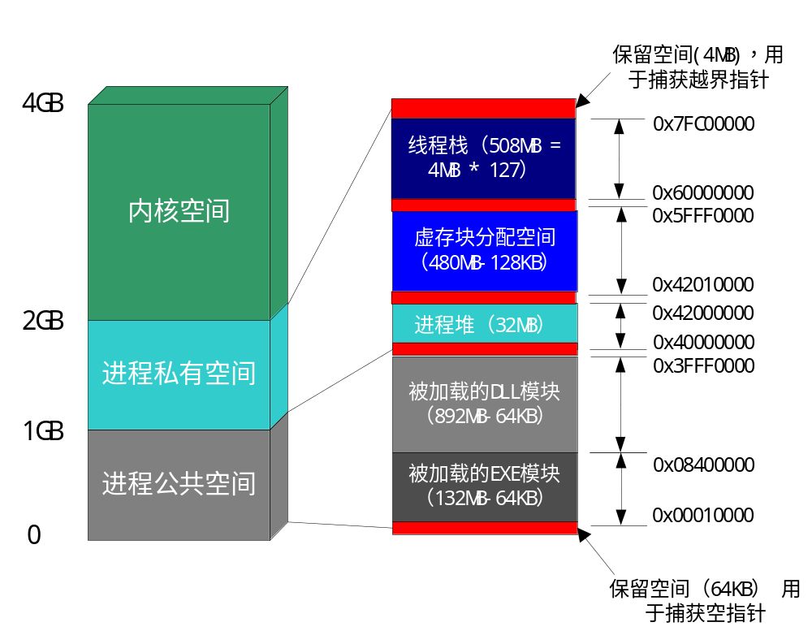
地址空间布局

Slide 10
虚拟内存各地址段
内核空间：2GB以上，具体位置因不同的硬件平台而不同。内核将物理内存按1:1映射到自己的地址空间中。
进程空间：2GB以下，也称用户空间。
进程私有空间：1GB～2GB，该段地址空间为进程私有空间，用于线程栈、用户堆等进程私有段的分配。其中：任务堆（系统默认堆）向上增长，不超过32MB；虚存块从上往下分配，最低不超过任务堆顶；可分配的线程栈一共127个，每个占4MB区域。
进程公共空间：0GB～1GB，该段地址空间为系统全局分配。用于分配需要（或可能需要）在进程间共享的内存段，如映像模块、共享内存等。
保留空间：用于捕获零指针及其他非法指针。

Slide 11
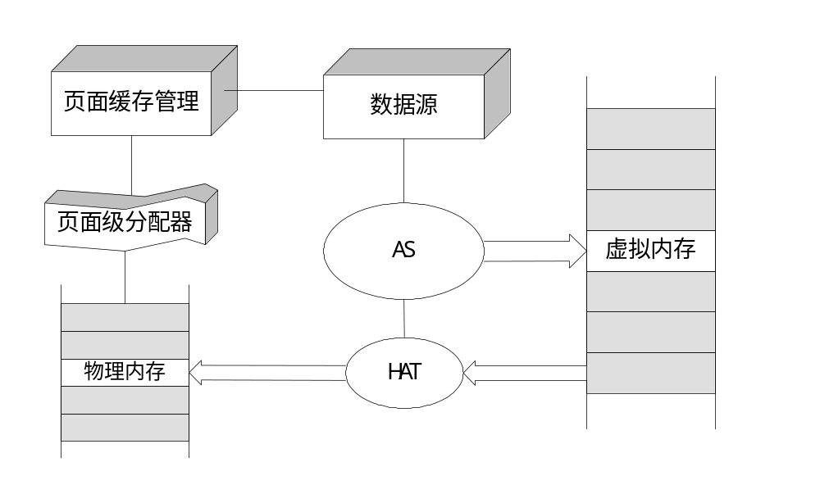
地址空间抽象

Slide 12
几个抽象概念
地址空间（AS）：代表整个进程地址空间，提供对进程地址空间的操作。
硬件地址转换（HAT）：对硬件提供的地址转换及页面映射能力的抽象，AS通过约定的方法访问HAT，HAT的结构对AS是透明的。HAT抽象的好处：便于移植，移植者只需要关注于硬件页面映射的实现。
数据源：对虚存中的数据来源的抽象，我们把物理内存视为进程虚拟内存的Cache。AS通过数据源抽象接口访问数据源，不同数据源对象的实现是不同的。如目前的实现中，模块的Section对象及共享内存对象均是数据源对象。数据源抽象的好处：易于把各种不同的数据源映射到进程地址空间，如文件、数据库等等。

Slide 13
进程线程管理
什么是进程？
一个私有的地址空间。
一组加载到进程地址空间内的程序映像（模块）。
一组在进程空间（用户态）和内核空间（内核态）运行的执行体（线程）。
线程运行时动态分配的其它资源，如内存、文件句柄等等。
进程生命周期：创建进程时从主模块入口开始运行（主线程），到主线程退出，或任意线程调用exit()。

Slide 14
执行模式
两种执行模式－－特权态和用户态，需要硬件的支持。
用户态－－只能访问本进程地址空间的数据结构，进程访问内核的唯一方法是通过系统调用进入特权态。
特权态－－可以访问内核及当前进程空间的任意数据结构，以及特权寄存器。

Slide 15
在内核态运行
三种事件会导致进入内核态：
设备中断－－由外围设备引起的导步事件，在设备中断的处理中不能阻塞。
异常－－可以看作CPU中断，对当前进程（线程）而言是同步执行的，可以阻塞。
软中断（自陷）－－进程访问内核功能的唯一入口，称为系统调用。
在设备中断处理中不允许访问当前的进程空间（因为当前进程可能是任意的），异常和软中断中则可以。

Slide 16
抢占及同步
为满足实时性应用，和欣2.0线程执行在内核态与用户态一样是完全可被抢占的，因此对内核中的公用数据结构都进行了必要的同步操作。
与传统不可抢占的操作系统相比，内核总的吞吐量下降，实时反应能力提高。
一个难题：由于在关闭抢占期间，中断可以照常发生，因此抢占的最大延迟时间依然无法从理论上给予预测。

Slide 17
线程
线程：系统中运行的实体，调度的基本单位。
线程的分类：和欣2.0系统支持三种线程：用户线程、纯内核线程、与进程上下文绑定的内核线程。其中用户线程可在用户态及特权态下（系统调用时）运行。而两种内核线程均只在特权态运行。
线程栈：用户线程有用户栈和内核栈，在用户态执行时使用用户栈，在特权态执行时使用内核栈。两种内核线程则只有内核栈。内核栈大小为8KB，固定占用了物理内存，实际上仅可使用其中的6KB，因为线程对象数据结构存放于内核栈的低地址。用户栈实际大小为4MB－4KB，实际占用的物理内存则根据栈使用情况动态提交，初始为4KB。
.

Slide 18
调度类
内核基于调度类和优先级信息来调度线程，不同的调度类也意味着不同的优先级别和不同的调度算法实现。
调度类：内核调度器与调度类算法采用接口耦合方式，调度类中调度算法的实现对内核调度器是透明的。目前在接口层面上定义的调度类有：
1) Idle
2) Normal
3) SoftRealTime
4) HardRealTime
以上调度类的优先级从低到高排列，内核调度器总是从较高优先级的调度类中选出可运行的线程。
实现：系统缺省使用第二种分时调度类，目前支持的软实时调度算法为RR和FIFO。但由于硬实时调度算法针对性很强，并且通常需要有特殊的内核调度结构和特殊实现支持，目前尚未实现。

Slide 19
调度优先级
在用户接口层面支持多达1024个优先级。典型的优先级有（从低到高排列）：
ThreadPriority_Lowest = 0x000,
ThreadPriority_BelowNormal = 0x0ff,
ThreadPriority_Normal = 0x1ff,
ThreadPriority_AboveNormal = 0x2ff,
ThreadPriority_Highest = 0x3ff,
这些优先级由特定的调度类实现算法来映射及解释，并依据它们来决定线程的调度顺度，内核调度器并不直接使用它们。

Slide 20
优先级反转问题
优先级反转问题是实时操作系统需要解决的一大难题。
解决方法是优先级继承。目前实现了优先级继承的同步机制只有Mutex和ReaderWriterLock（按照理论，在ReaderWriterLock上的实现并不充分），其它几种同步机制还没有好的解决方案。

Slide 21
调度时机
系统在两种情况下执行调度过程：
中断返回之前。包括设备中断、异常及软中断。在设备中断处理中不能直接进行重新调度，而使用一个间接调度机制。
线程主动放弃运行权，如线程睡眠、退出、异常中止等等。

Slide 22
线程池
线程池：缓存线程的池。目的是加快用户线程创建的速度，位于线程池中的线程称为池线程。每一个进程都有自己的线程池。
池线程：在线程池中处于睡眠态的特殊线程，它随时准备被唤醒并马上运行。
意义：有了线程池机制后，创建用户线程只需要从线程池中取出一个线程，重置它的用户入口点并唤醒它。这可以大大提高线程创建的速度，对于“和欣”这样以接口调用为基本服务原语的操作系统特别有意义。
另外，对于线程，内核还实现了全局的对象级缓存，这也加快了线程创建的速度。

Slide 23
进程间通信
支持两种基本的进程间通信原语：
接口调用：内核直接支持COM接口的跨进程调用，其实现基于线程池机制，效率较高。
共享内存：在不同进程间内享相共的内存块。
其它进程间通信，如管道、消息队列等，内核并不直接支持，需要的话可以用伪驱动的方式实现。

Slide 24
同步机制
目前系统实现的同步机制包括：
Mutex：互斥锁，线程或进程间共享区域的互斥访问同步。
Condition：条件变量。生产者/消费者之间的同步。
Event：事件。可靠的信号同步，分为手动重置及自动重置两种。并且，和欣2.0系统允许一个线程一次等待多个事件对象中的任一一个。
ReaderWriterLock：读写锁。读/写者的同步。
CriticalSection：临界区。半用户态的同步机制，只适用于同进程内线程间的互斥同步，比Mutex具有更高的效率。
Notes:
NOTE: The signaled and non signaled states are a concept that also applies to Thread handles returned from CreateThread() and process handles returned from CreateProcess(). The handles are signaled while the thread or process is still active. Both handles are still valid after the thread or process exits and will be in the signaled state at that point.

Slide 25
跨进程同步
除CriticalSection外，其它四种同步机制均可跨进程，异进程获得同步对象接口的方法有两种：
显式地把同步对象接口传递给其它进程。
为同步对象命名，其它进程通过对象名字取得同步接口。

Slide 26
模块管理
Elastos 提供了一个模块对象接口IModule和一个映像模块装载函数EzLoadModule。
Imodule接口中提供了多种方法用于对模块进行管理，具体函数如下：
GetBaseAddress：获取模块的装载地址
GetEntryPointAddress：获取模块入口点地址
GetMemorySize：获取模块占用的内存大小
GetName：获取模块的名字
GetFullPath：获取模块的全路径名
GetProcAddressByName：根据函数名字取函数的起始地址
GetProcAddressByOrdinal：根据函数序号取函数的起始地址
GetResourceSection：获取模块资源段的起始地址
GetSectionByName：根据段名字取段的起始地址

Slide 27
EzLoadModule用于在当前进程中装载映像模块，此函数只能用来装载DLL模块，不能装载EXE或其它类型的模块
通过调用EzLoadModule得到与被装载模块对应的模块对象不是全局或可继承的。一个进程调用EzLoadModule得到的模块对象只可以在本进程使用。

Slide 28
时钟管理
Elastos 提供了一个定时器类对时间进行管理，一个定时器类的对象代表一个系统定时器。定时器对象启动运行经过指定的时间间隔（即定时器对象运行到期）后，系统将调用在定时器对象中指定的回调函数。
为了使用定时器对象，必须在需要时通过定时器类构造函数DzTimer::DzTimer构造它。定时器对象可以被定义为全局或局部变量，或是被创建在内核堆上。
定时器对象被构造出来以后并不会自动运行，必须通过调用DzTimer::Start来启动它。当定时器对象处于运行状态中，可以通过调用DzTimer::Cancel来取消它的运行（即取消了定时器回调函数的调用执行）。并且当定时器对象被取消运行以后，可以通过调用DzTimer::GetResidualTicks成员函数来获取此刻定时器对象相对于到期时间的剩余时间。当定时器对象已经运行到期或是被取消运行以后，可以通过调用DzTimer::Restart来重新启动它。另外，还可以通过调用DzTimer::Due成员函数来判断此刻定时器对象是否已经运行到期了。

Slide 29
定时器回调函数TimerRoutine
本函数为构造定时器对象时传入的定时器回调函数。定时器对象启动运行经过指定的时间间隔（即定时器对象运行到期）后，系统将调用本回调函数一次。
定时器回调函数是在系统上下文中被调用的。因此，如同驱动程序下半部分一样，它不能访问任何进程上下文，只能用于执行系统任务，并且定时器回调函数也必须被尽可能快的执行。可以认为：针对驱动程序下半部分的限制和规则同样也适用于定时器回调函数。另外，定时器回调函数的优先级低于所有中断，如果系统中没有任何需要处理的中断，内核将会尽可能快的调用执行所有已到期的定时器的回调函数。
另外，系统还可以通过DzGetSystemTime和DzSetSystemTime
获取和设置系统时间。

Slide 30
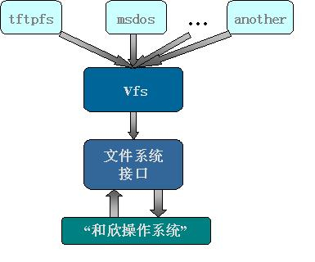
文件系统与I/O
“和欣”操作系统支持TFTP文件系统（简称TFS）。如下图所示，“和欣”文件系统提供了基本的文件系统接口给“和欣”操作系统，“和欣”操作系统向其文件系统提供系统服务。“和欣”文件系统有一个虚拟文件系统框架vfs，vfs下挂有其它的文件系统，如tftpfs，msdos等。

Slide 31
2.0文件系统的特征
该文件系统接口设计目的是为“和欣”2.0操作系统提供必要的文件和目录的操作。设计原则是：
只为操作系统提供必要和必须的文件与目录的操作。
该文件系统是一个单一根目录的树型结构的文件系统。文件系统中的节点对象只有两种类型：一般文件和目录。文件和目录具有读写属性。

Slide 32
2.0文件系统的接口说明
2.0文件系统定义了六个接口，分别为：
文件系统对象接口： IBasicFileSystem；
输入输出接口： IAbsoluteIO；
文件对象接口： IBasicFile；
目录对象接口： IBasicDirectory；
字符串枚举器接口： IEzStrEnumerator；
文件修改通知机制接口：IFileMonitor。

